Slide 1
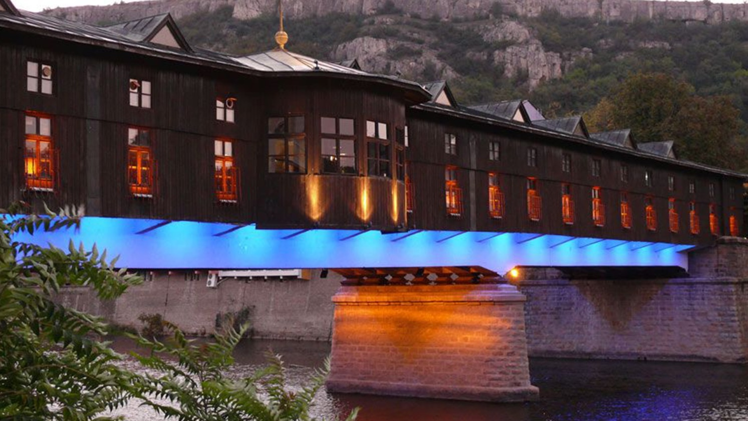
Ловеч
ЛОВЕЧ

Slide 2
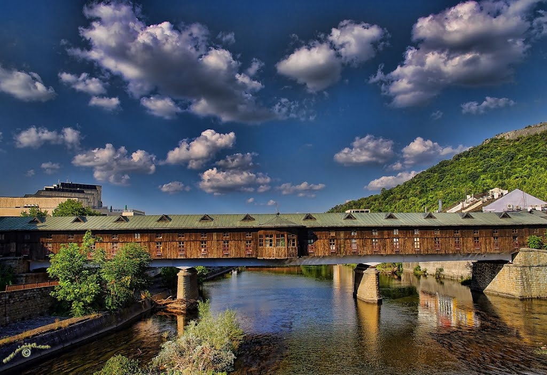
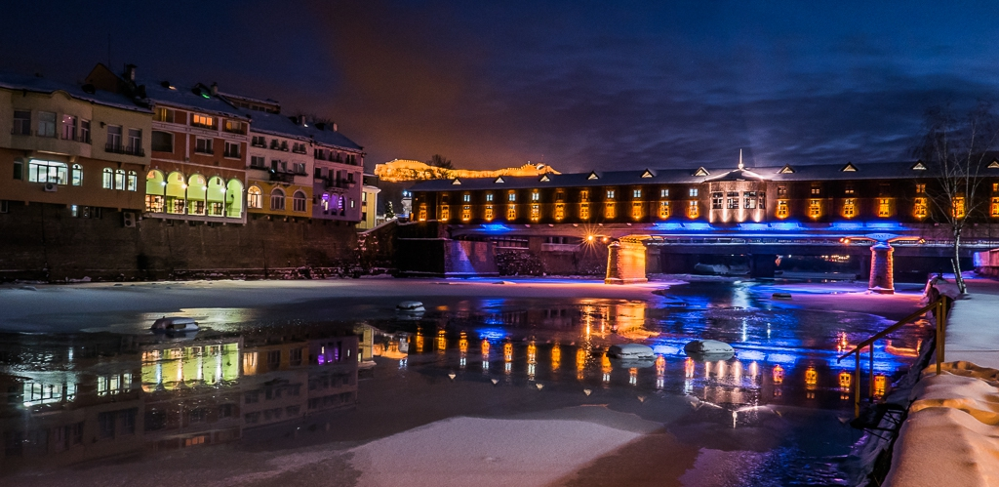
ЗАБЕЛЕЖИТЕЛНОСТИ
ПОКРИТ МОСТ

Slide 3
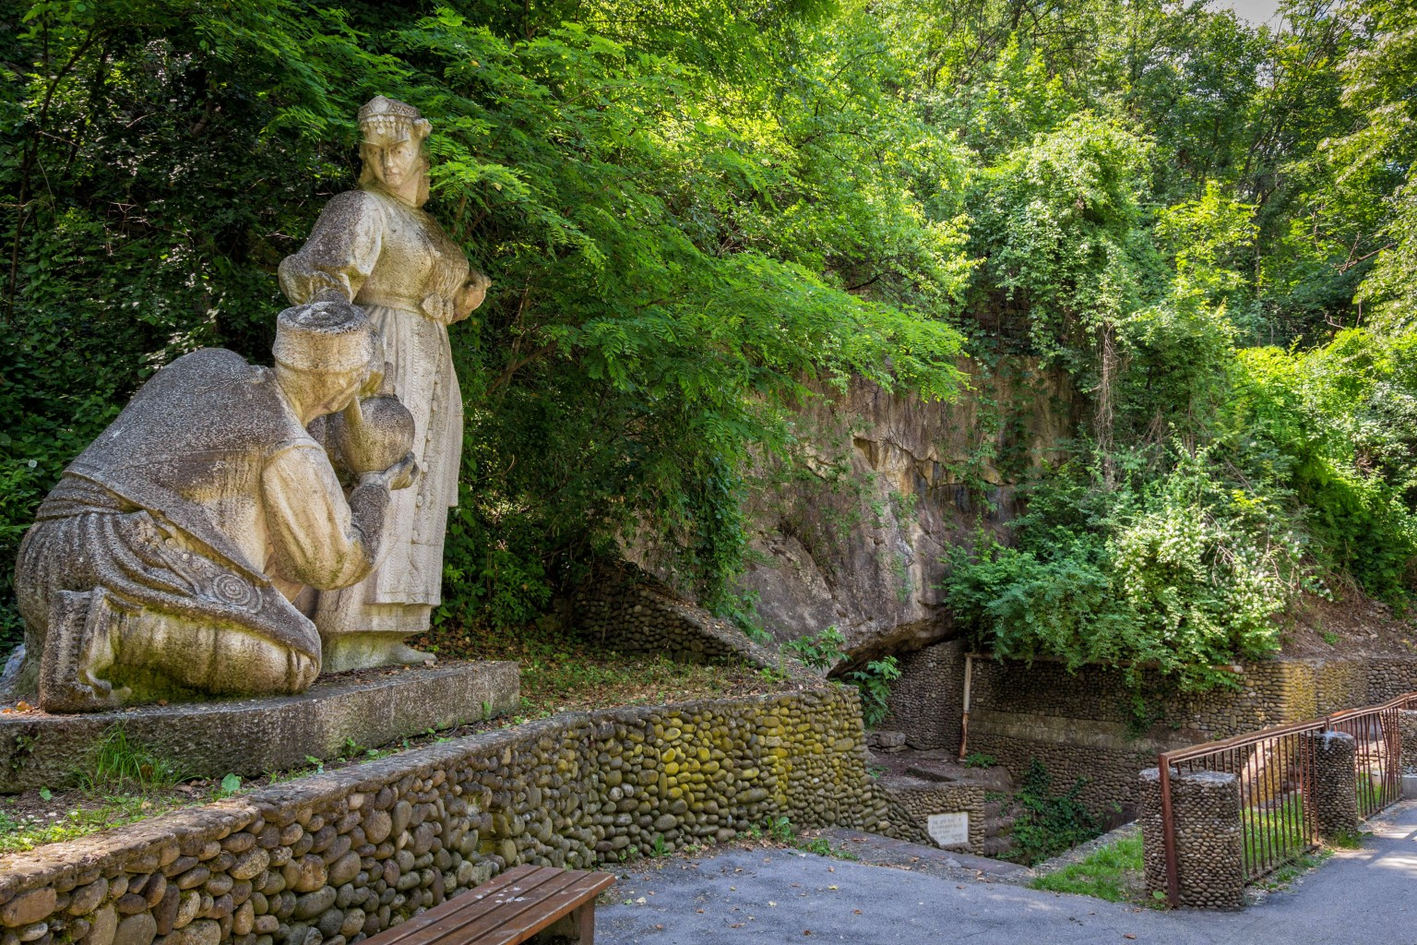
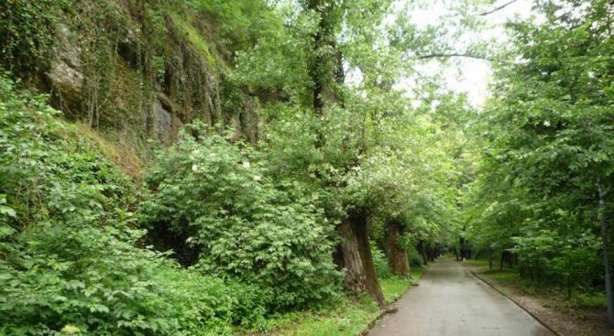
ЗАБЕЛЕЖИТЕЛНОСТИ
БАШБОНАР

Slide 4
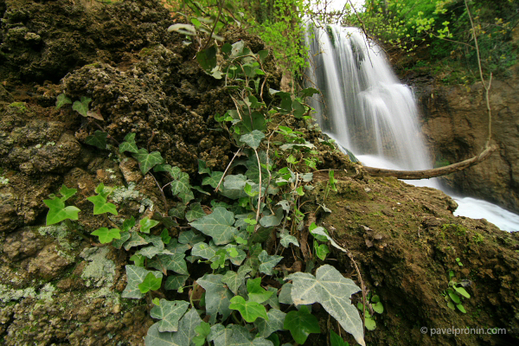
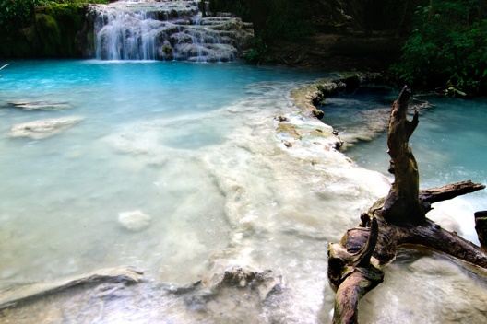
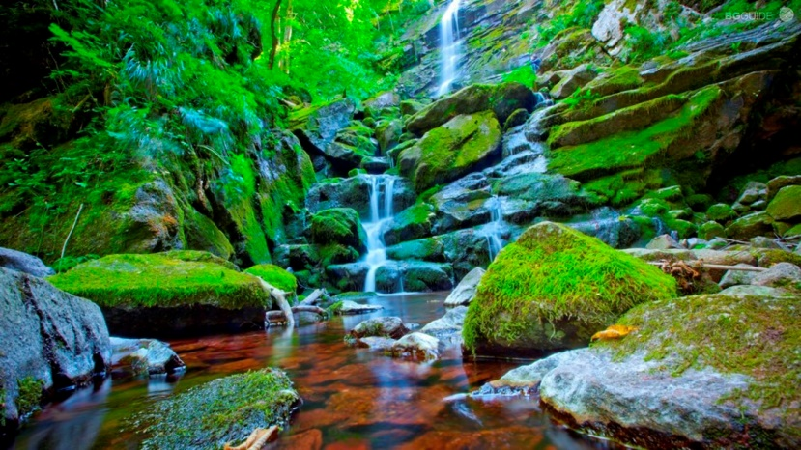
КРУШУНСКИ ВОДОПАДИ

Slide 5
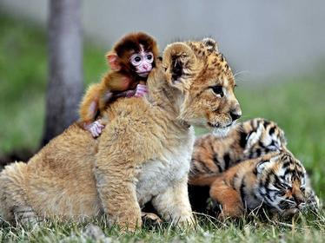
ЗООПАРК

